Slide 1
Мой опыт работы в условиях карантина.
Дистанционное обучение старших дошкольников.
Подготовила: Кундаревич Татьяна Васильевна,
Воспитатель первой квалификационной категории,
МБДОУ муниципального образования «Город Архангельск»
«Детский сад комбинированного вида №123 «АБВГДейка»

Slide 2
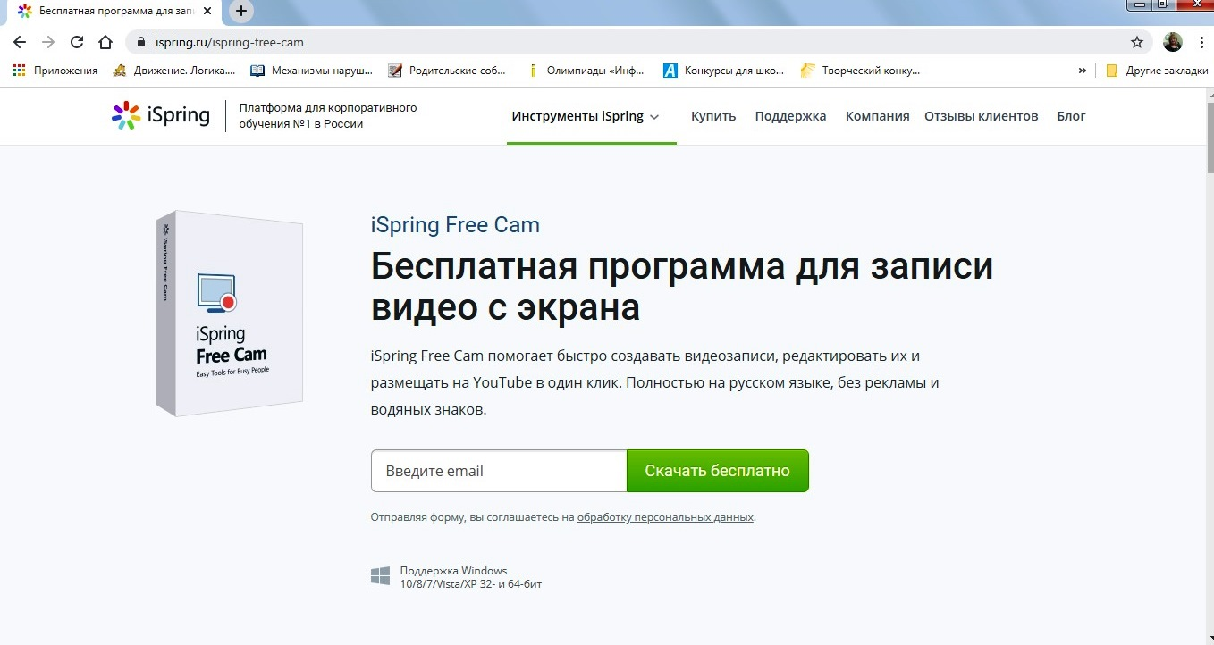

Slide 3
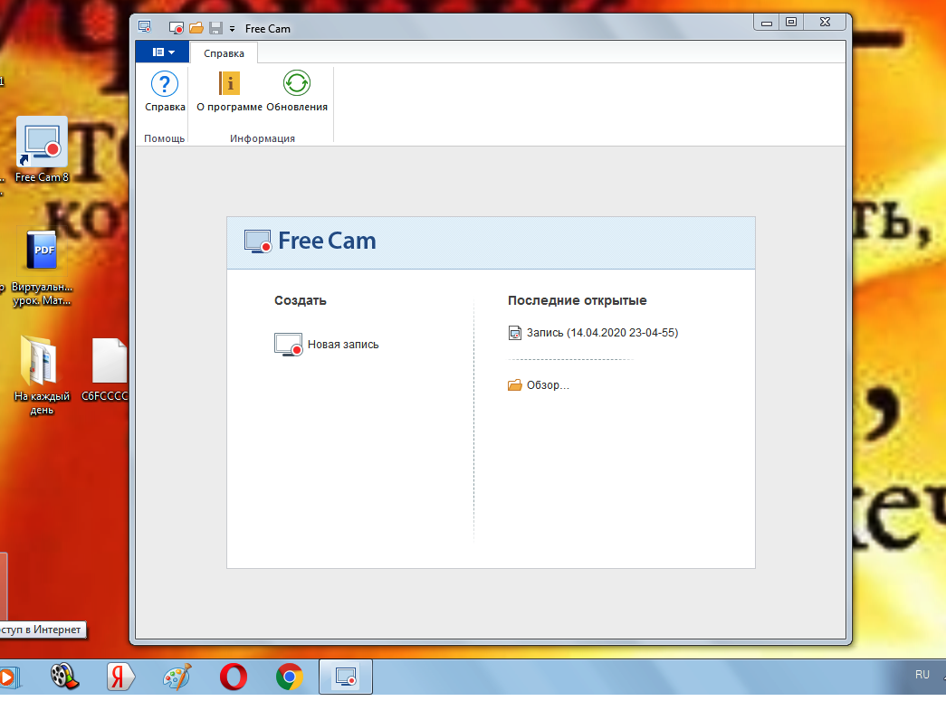

Slide 7
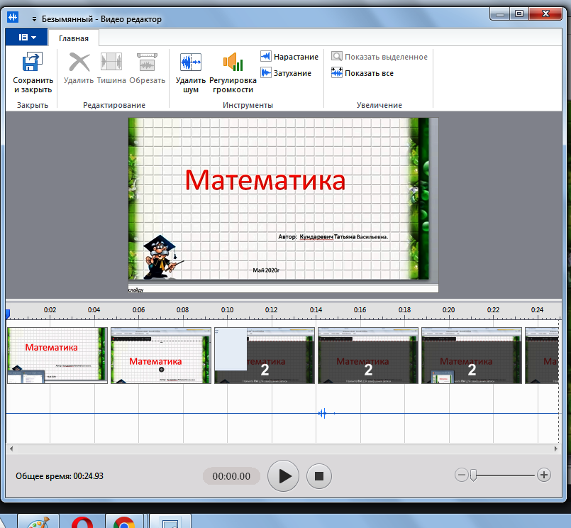

Slide 13
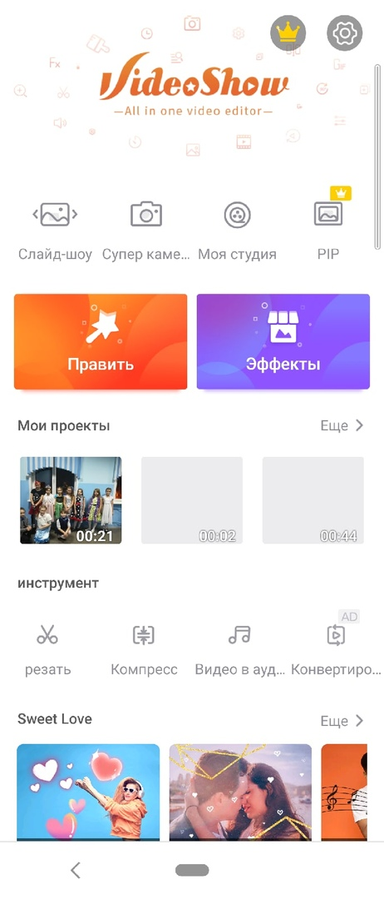
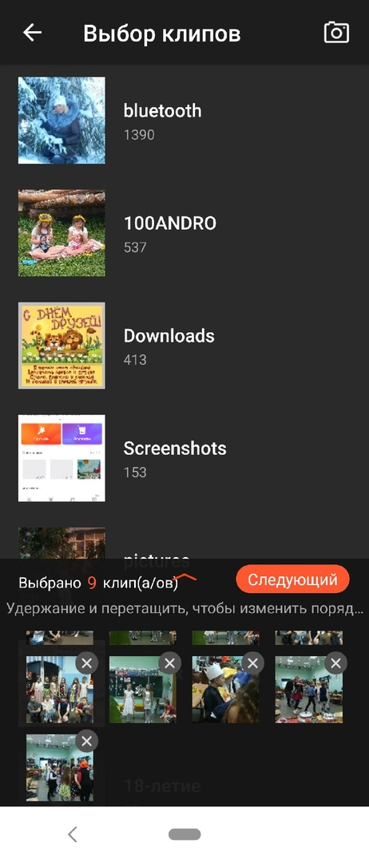

Slide 14
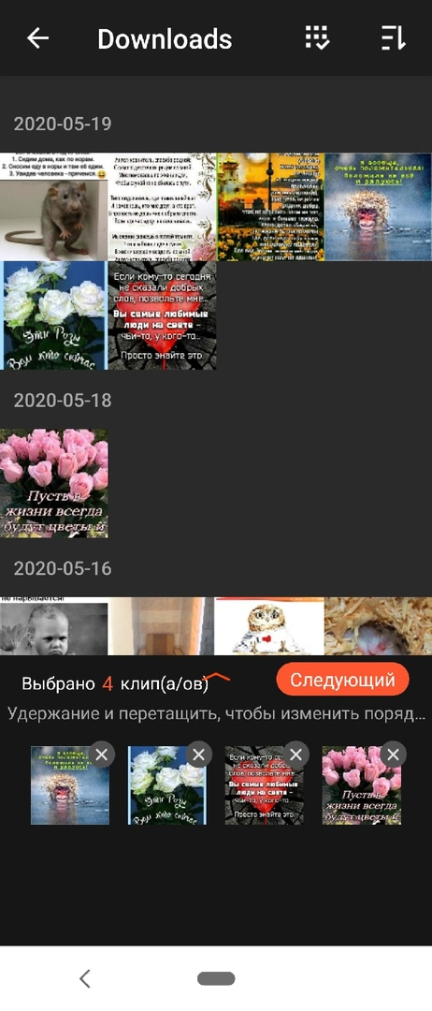
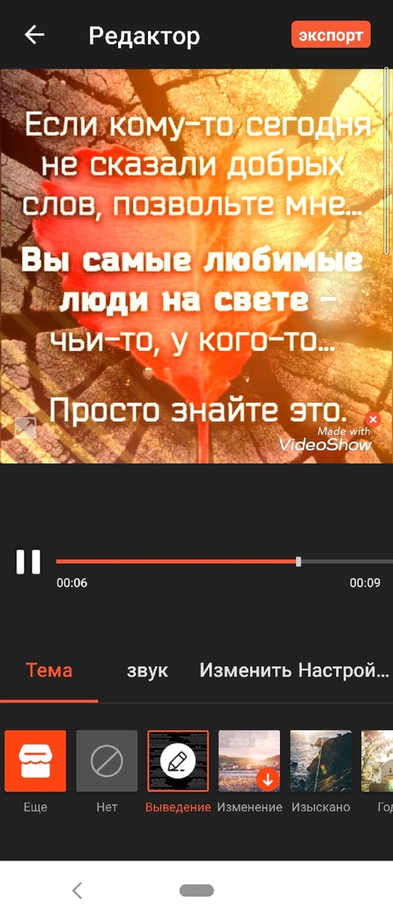

Slide 15
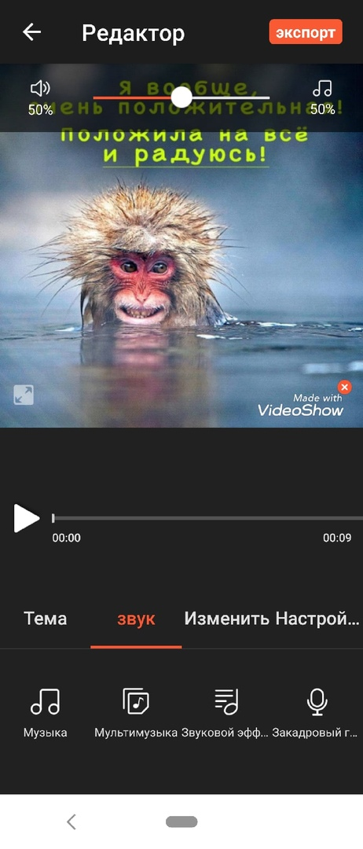
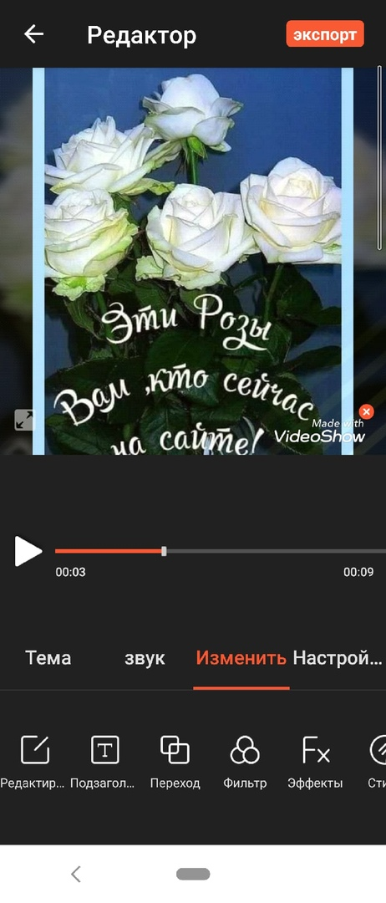

Slide 16
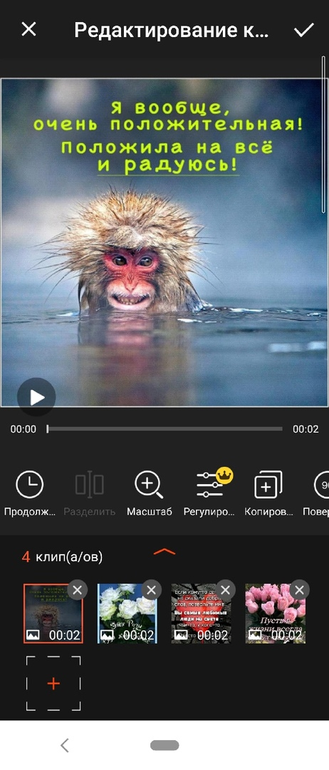
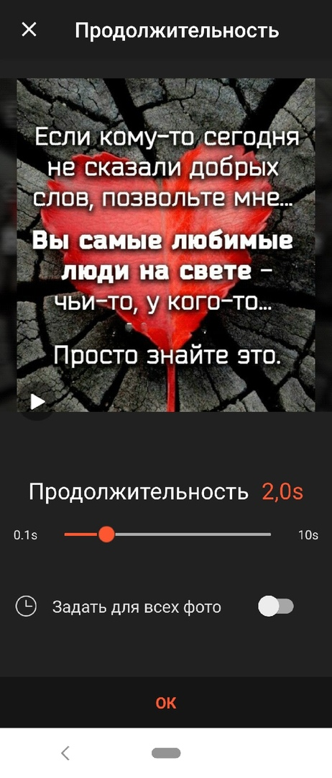

Slide 17
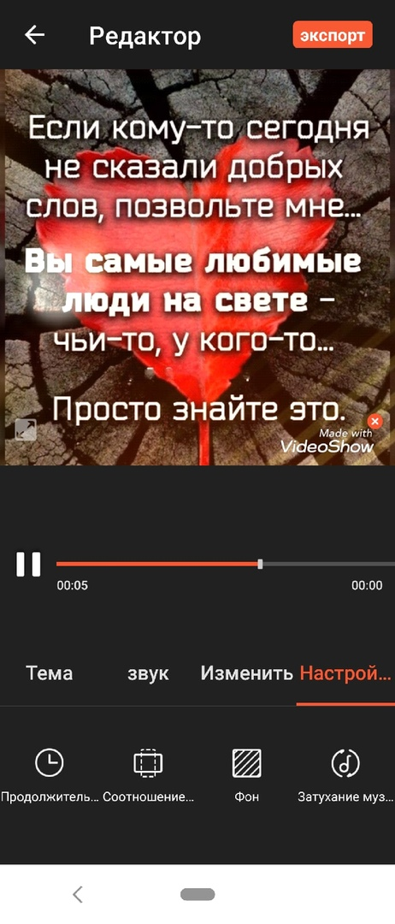
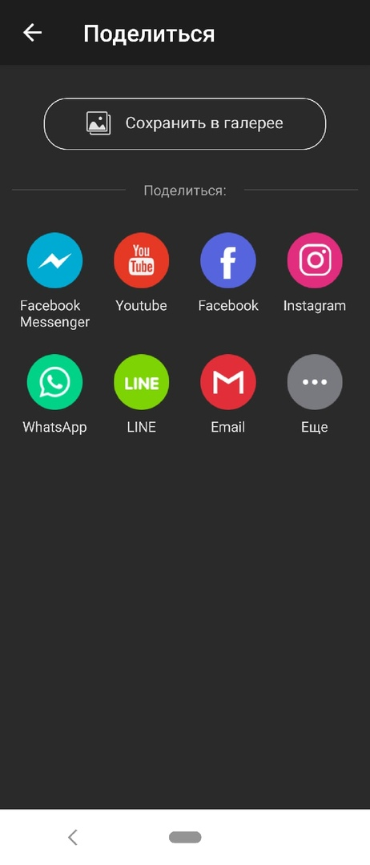

Slide 18
Желаю вам творческих успехов!!!!!
Спасибо за внимание!!!!

